Slide 1

외국인 취업정보 구독형 서비스
다국어 자동화 기반 한국 취업 정보 허브
2025년 9월 18일

Slide 2

배경 및 필요성
한국 중소기업의 인력난과 외국인 의존도 증가
3D 업종을 중심으로 낮은 숙련 외국인 노동자 수요 확대
정보의 파편화 및 언어 장벽으로 접근성 제한
합법적·신뢰할 수 있는 취업 정보 제공이 필요
[1] [2]

Slide 3
대상 고객군
세그먼트 | 대상 | 제공 내용 | 요금 범위
B2C | 개인 구직자 | 다국어 취업 정보, 비자 가이드, 전문가 Q&A | ₩1K–₩50K
B2B | 인력사무소/취업소개소 | 실시간 채용 DB, API, 맞춤 서비스 | ₩100K–₩300K
B2E/B2G | 학교·기관·정부 | 통합 리포트, 데이터 분석, 라이선스 | 연 ₩200K–₩500K
[1] [2]

Slide 4
핵심 가치와 워크플로우
실시간 공공·민간 채용 데이터 수집
다국어 번역 및 캐싱으로 효율적 배포
비자·노무 정보와 전문가 네트워크
e-지갑 결제 및 B2B API 제공
데이터 수집 공공 API
민간 채용 사이트
처리·번역 다국어 번역
큐레이션
배포 및 참여 뉴스레터·메신저
전문가 상담
[1] [2]

Slide 5
수익 모델
입문: ₩1K–2K, 기본 공고·정보
스탠다드: ₩5K, 산업별 큐레이션 + 비자 가이드
프리미엄: ₩20K–50K, 전문가 상담·세미나
[1] [2]

Slide 6
기술 및 자동화
수집 공공·민간 채용 사이트
번역 원문 단위 다국어 번역
캐싱 중복 제거·데이터 저장
배포 뉴스레터·메신저 자동 발송
문서 단위 번역 1회로 다국어 버전 생성
번역 결과 캐싱으로 처리 비용 최소화
배치 스케줄러로 자동화된 발송 및 업데이트
[1] [2]

Slide 7
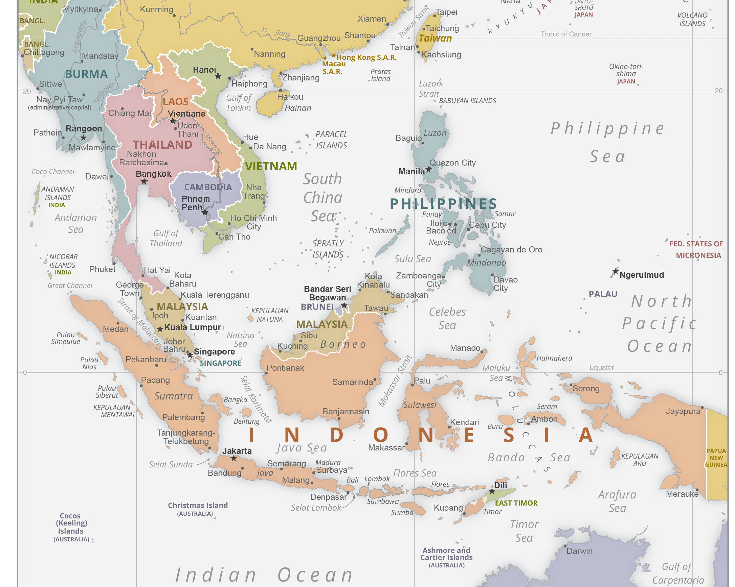
시장 확장 전략
지역 | 초점 | 가격 | 특징
동남아 | 노동자/구직자 | ₩1K–₩10K | 저가 구독 + 비자·채용 정보
아프리카 | 트래픽 방문자 | 무료/광고 | 방문 트래픽 광고 수익 + 일부 구독
남미 | 유학생/전문직 | ₩5K–₩15K | 교육·원격근무 정보 중심
[1] [2]

Slide 8

마케팅 및 제휴
지역 플랫폼 광고 (GrabAds, SNS 등)
현지 인력사무소·학교와 제휴 협력
무료 뉴스레터 제공 후 유료 업셀링
노무사·교육기관과 전문가 연결
[1] [2]

Slide 9
로드맵
2025 Q1 로컬 MVP 개발
(크롤러, 뉴스레터)
2025 Q2 클라우드 전환,
다국어 번역 통합
2025 Q3 동남아 B2B 및
기관 제휴
2025 Q4 아프리카·남미 론칭
광고 모델 구축
2026 플랫폼화 및
글로벌 확장
[1] [2]

Slide 10
결론 및 전망
한국의 인력난과 외국인 구직자의 정보 격차를 해소하는 구독형 서비스는 실시간 채용 정보, 비자 안내, 전문가 네트워크, 다국어 번역 및 자동화를 통해 다양한 지역과 파트너를 연결합니다. 앞으로 함께 성장할 파트너를 기다립니다!
[1] [2]

